Slide 1


«Бессмертный полк»
Патриотическая акция
Авторы: Нестеров Илья, Веселова Юлия – 10 «А» класс,
Симако Таисия – 7 «В» класс.
Руководитель: Соболева Татьяна Алексеевна —
педагог- организатор по музею
ГБОУ Школа № 626 имени Н.И. Сац

Slide 2
Цель: сохранение в каждой российской семье памяти о солдатах Великой Отечественной войны.
Задачи: формировать гражданско-патриотические сознания подрастающего поколения и прославления подвига советского народа в Великой Отечественной войне 1941–1945 годов.

Slide 3

Подготовка к акции:
1.Выбор темы.
2. Составление плана.
3.Определение цели и задач.
4.Анентирование обучающихся.
5.Обработка полученных данных.
6.Создание на основе собранных архивных материалов виртуальной книги Памяти .
7.Внесение полученных данных в электронную книгу «Бессмертный полк – Москва».

Slide 4


План акции: «Бессмертный полк»
№ п/п | Мероприятия | Сроки | Ответственные | Участники
1 | Бор информации о ветеранах-фронтовиках у одноклассников, участников ВОВ | Февраль Март | Соболева Т.А., обучающиеся 9-х классов | 5-9 кл.
2 | Анкетирование | Апрель | Соболева Т.А., Илья, Юля, Тася | 5-9 кл. 27 участников
3 | Реализация проекта | Май | Соболева Т.А., Илья, Юля, Тася, Елаев Николай Иванович | 9 «А», «Г» кл., Совет ветеранов Котловка

Slide 5

«Бессмертный полк» - акция, призванная сохранить память о Великой Отечественной войне, о каждом, кто не жалея своей жизни, боролся за освобождение Родины.
1448 дней длилась Великая Отечественная Война. И все эти долгие дни солдаты и труженики тыла делали всё возможное, чтобы приблизить Победу.
Патриотическая акция: «Бессмертный полк»
Мы потомки этого полка
И хотим сегодня низко поклониться
Тем, кто жизнь оставил для меня –
Сегодняшнего жителя столицы!

Slide 6

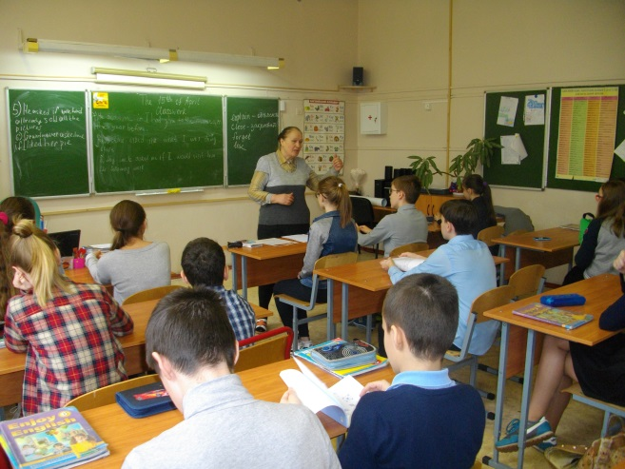
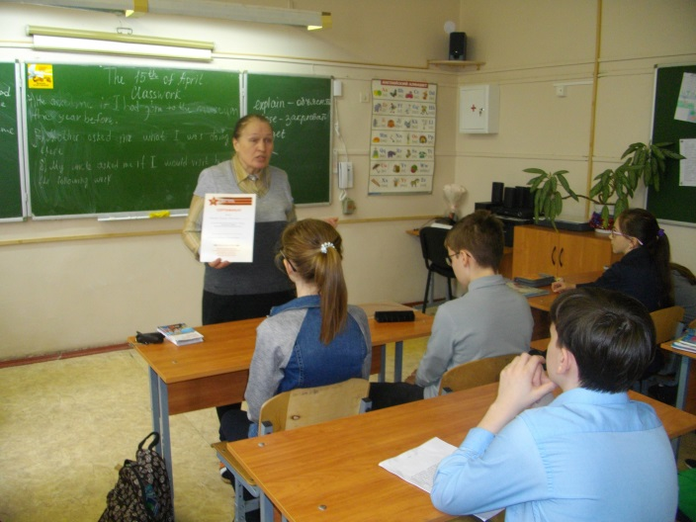
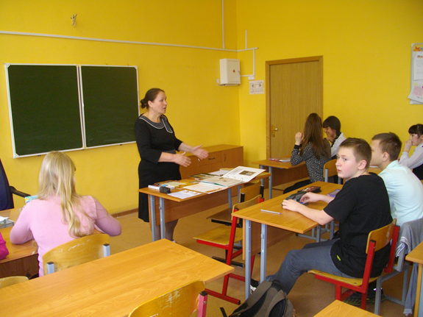

Патриотическая акция: «Бессмертный полк»
Урок мужества «Мои предки-герои!» проводит руководитель музея для обучающихся.

Slide 7
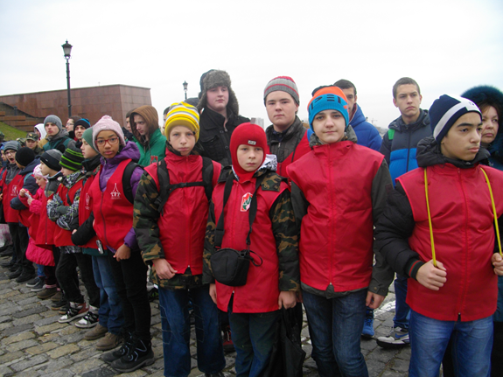
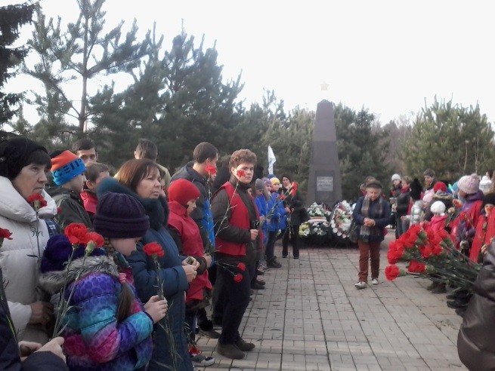
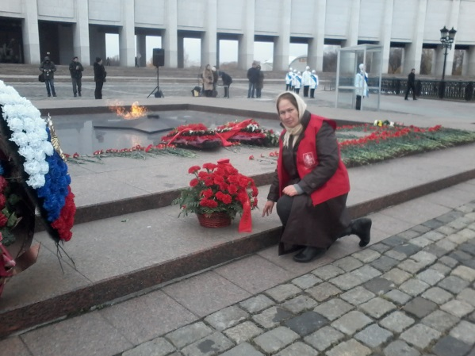

Патриотическая акция: «Бессмертный полк»
Вахта памяти на Поклонной горе.
Активисты музея участвовали в акции-поездки «Безымянные высоты Подмосковья»
(Наро-Фоминский район),
посвящённая 75-летию битвы за Москву.

Slide 8

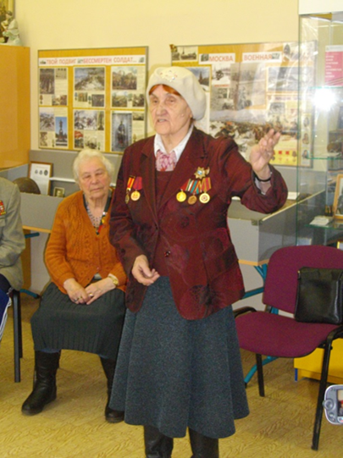
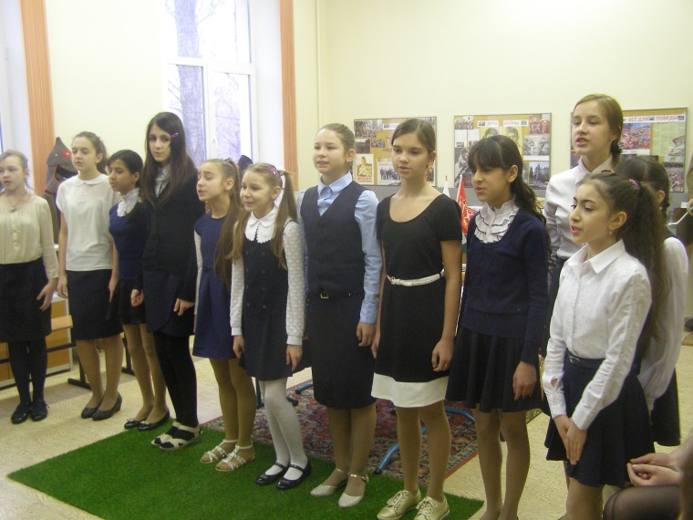
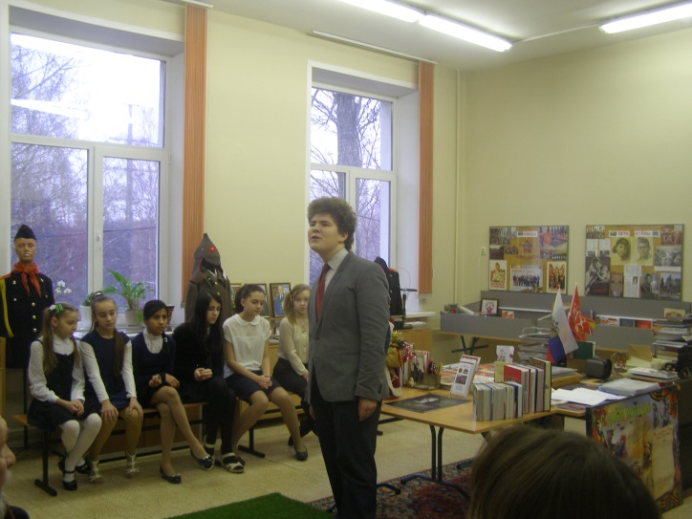

Патриотическая акция: «Бессмертный полк»
Участие активистов и ветеранов в акции «Музейная суббота»,
посвящёной памяти наших ветеранов.

Slide 9
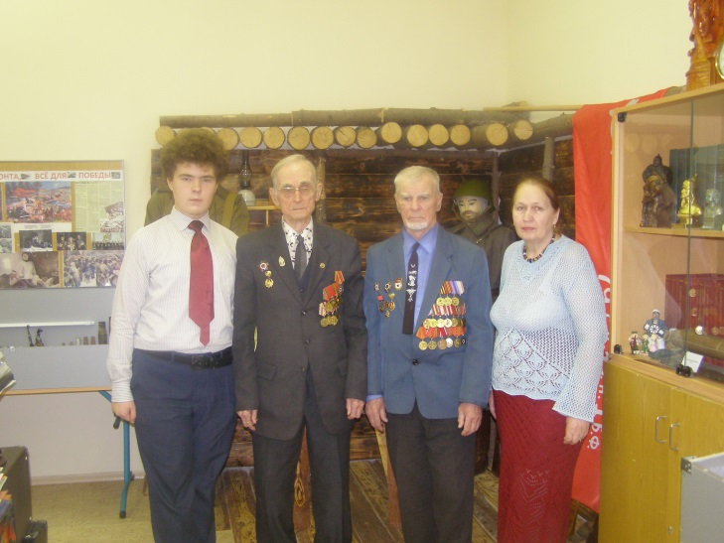
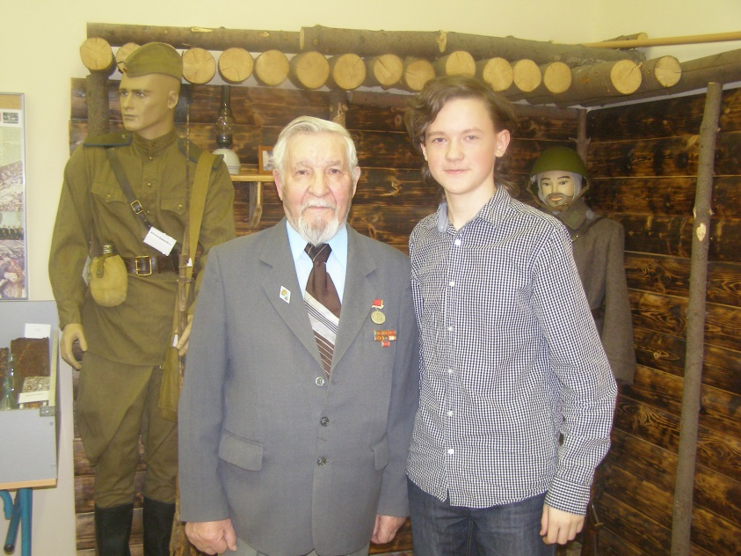
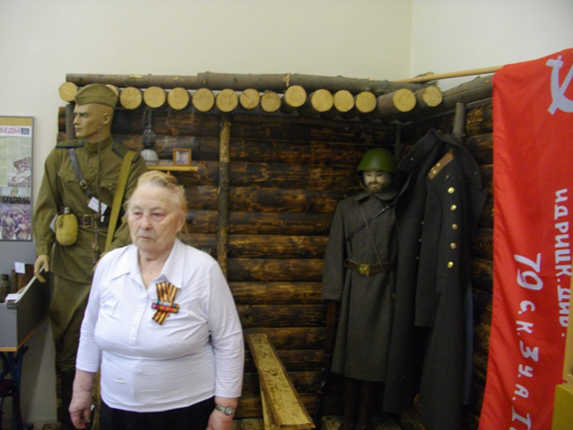

Патриотическая акция: «Бессмертный полк»
Встреча активистов с ветеранами Великой Отечественной войны и труда в школьном музее.

Slide 10
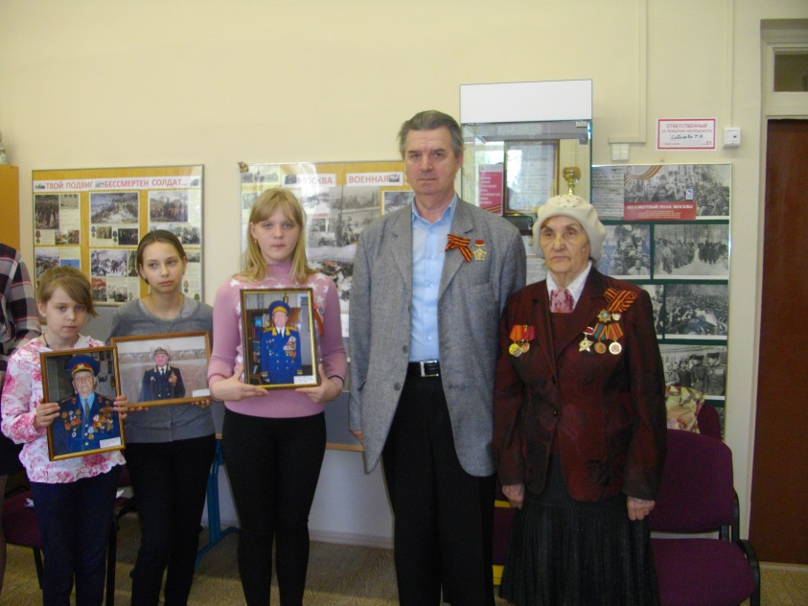
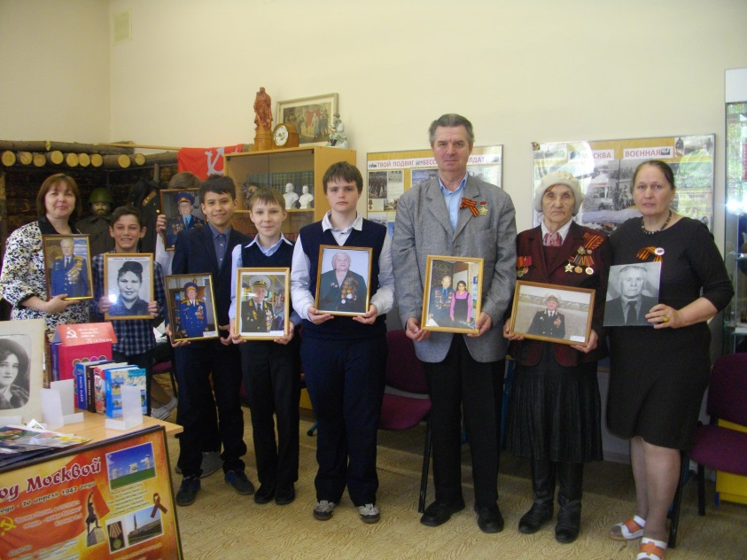

Патриотическая акция: «Бессмертный полк»
Акция «Бессмертный полк» в школьном музее,
посвящённая памяти родным и близким.

Slide 11
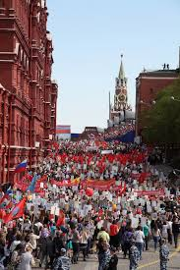
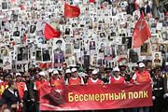
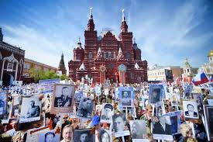
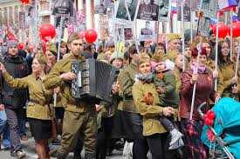

"Бессмертный полк" на кумачовой ткани,
Георгиевская лента – на груди.
Шагают вместе внук и прадед,
Воспоминания былой войны.

Slide 12
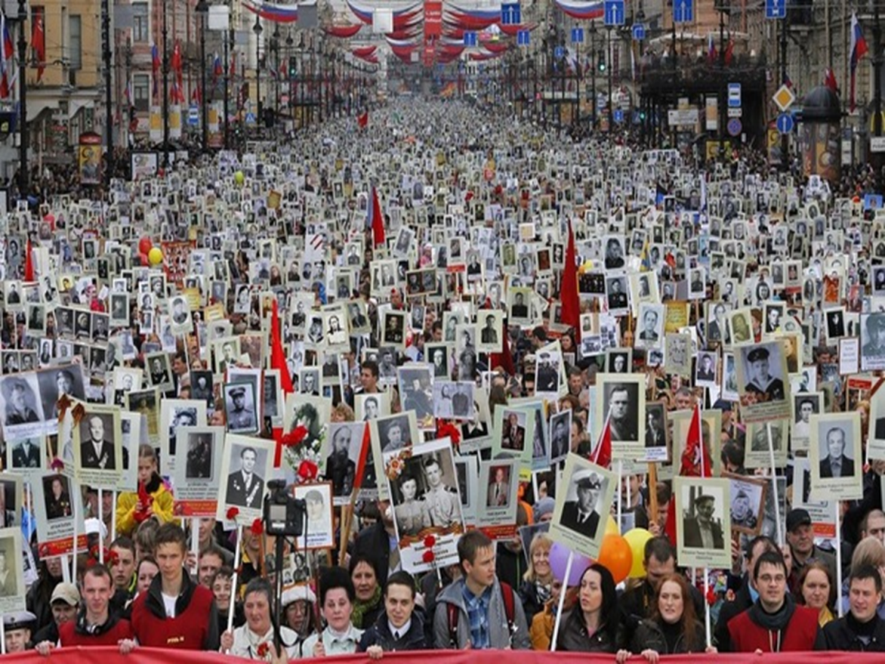
Мелькают лица с портрета.
Смотрите, люди! Стал в наш строй
Солдат, однополчанин деда,
Дед в памяти его живой!

Slide 13
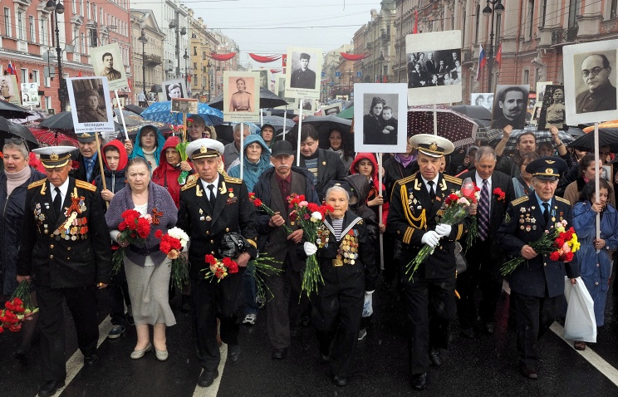

Так мало их осталось ветеранов,
Освободивших мир наш от чумы.
Кровавыми, мозольными руками
Мать-Родину они спасли от нищеты

Slide 14
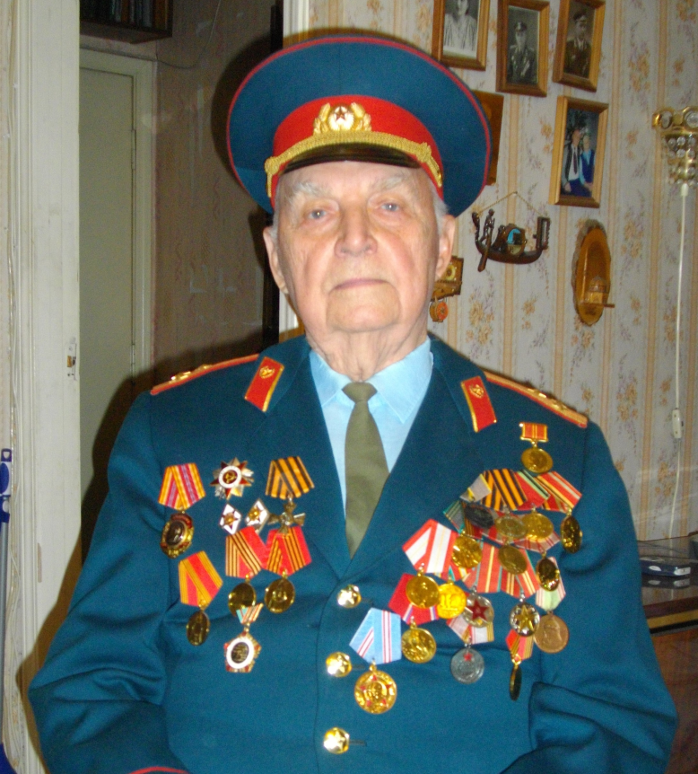
Патриотическая акция: «Бессмертный полк»
Тушев Георгий Тимофеевич родился 19.02. 1921г. в г. Армавир, Краснодарский край. 1939г . он поступил в МПИ им. Ленина. На третьем курсе его, как и других студентов отправили на оборону г. Москвы. Затем учился в Ярославском пулемётно-миномётном училище. Оставили его преподавать. Стал командир взвода курсантов 10.08. 1943г. В 1944г. – командир роты курсантов. Служил капитаном в отдельном полку №37 резерва офицерского состава 2-го Украинского фронта. Потом Ржев - 219 стрелковая дивизия. Принимал участие в Будапештской, Пражской операциях. Закончил войну в звании подполковника.
Сейчас на пенсии. Ведёт патриотическую работу.

Slide 15
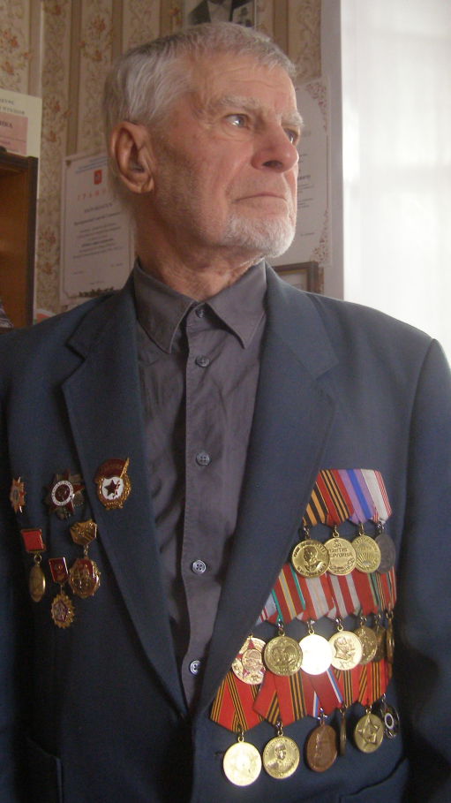

Прохоровский Григорий Степанович родился 09.05.1925 г. в д. Соколы, Ивановского р-на, Киевской обл. Учился, затем работал на военном заводе. Потом сбежал на фронт. В то время формировалась новая дивизия. Стал шофёром. Встретил победу.
Награждён: орден Отечественной войны II степени, медали «За взятие Берлин», «За освобождение Праги», «За победу над Германией», юбилейными медалями и прочее.
Является членом Совета ветеранов ЮЗАО, ведёт военно-патриотическую работу с обучающимися, пишет и публикует стихи. «Школа – 626»
Спасибо вам за этот дом,
Храните память о нас в нём
Ходить мы будем век сюда,
Так будьте ж вы тут навсегда…
Спасибо вам за ваш музей!!!
Я вспомнил тут своих друзей,
Как мы к Берлину пробивались,
Как на рейхстаге расписались!!!
Патриотическая акция: «Бессмертный полк»

Slide 16
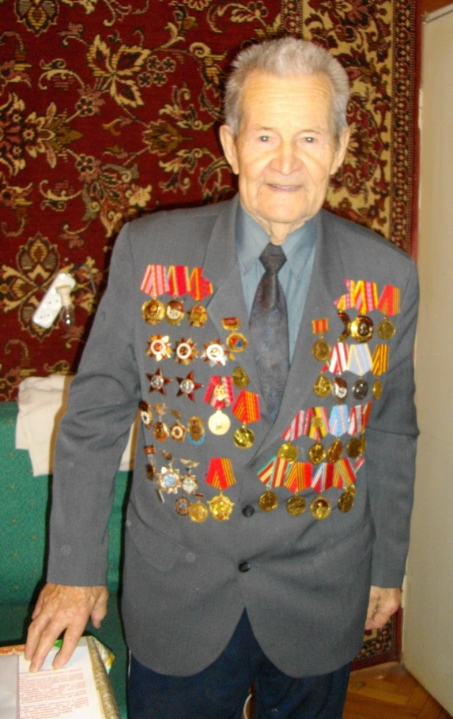
Литвинцев Иннокентий Никандрович родился 14.06.1913г. в д. Батакан, Газимуро-заводской район, Читинская обл. До войны работал учителем истории. Участвовал в Финской войне (1939-1940гг.). С апреля 1942г.из главного офицерского резерва был направлен в 13 Армию генерал-майора Пухова. В июле того же года стал комроты автоматчиков 9 гвардейского Воздушно-десантного полка, 4 гвардейской Воздушно-десантной дивизии. Занимал должности помощника начальника штаба 4 гв. ВДД, с декабря 1944г. Был начальником штаба 9 гв. Воздушно-десантного полка. На фронте был 4 раза ранен и контужен.
В 1946г. был назначен офицером-воспитателем, затем переведён комроты в Московское Суворовское училище.
За время службы награждён: Орденом Красного боевого знамени, двумя орденами Отечественной войны I степени, Орденом Отечественной войны II степени, двумя орденами Красной Звезды, медалями «За боевые заслуги» их более 40. Являлся почётным жителем района Зюзино.
Умер в 2012 году.
Патриотическая акция: «Бессмертный полк»

Slide 17
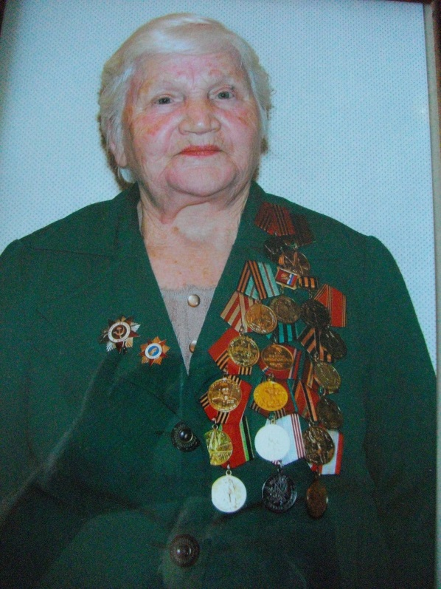
Савельева Евдокия Дмитриевна родилась 10.03.1925г. в д. Шульгино, Московской обл.
До войны она работала бухгалтером на военном заводе в Филях. Возле деревни располагался санаторий «Барвиха». Когда немецкие части подошли к Москве, санаторий сделали госпиталем №2963. Евдокию направили туда санитаркой в феврале 1942года. Он входил в состав медико-санитарных частей 3-го Белорусского фронта.
Потом были города Минск, Вильнюс. Последним местом дислокации госпиталя №2963 стал город Инстербург в Восточной Пруссии (Черняховск, Калининградской обл.). Там встретила День Победы. Там же оставалась пока из госпиталя не выписался последний раненый солдат.
Вернувшись домой, Савельева вновь пошла учиться. Работала в издательстве «Молодая гвардия»,, «Театр».
С 1990 года на пенсии, но она и сегодня выполняет обязанности в Совете ветеранов Котловка.
Участвует в школьных мероприятиях. Благодаря таким ветеранам, наш музей работает и мы рады этому!
Патриотическая акция: «Бессмертный полк»

Slide 18
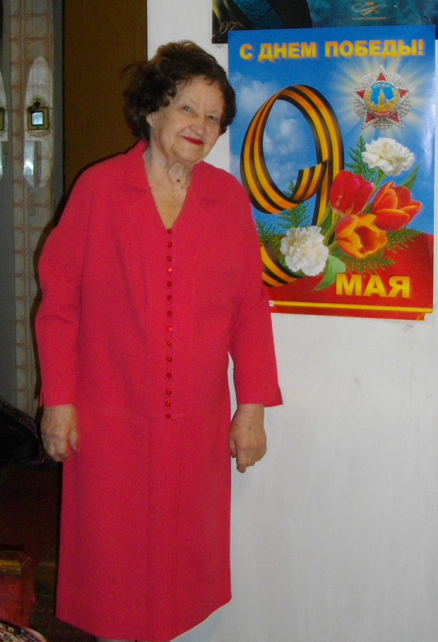
Патриотическая акция: «Бессмертный полк»
Чернявская Ольга Васильевна родилась 25.12.1919г. в г. Воронеже. После окончания школы работала инспектором по денежнымсредствам в Министерстве финансов и училась в университете (1937-1941гг.). Во время войны она трудилась на производстве. Муж погиб под Москвой 17.11.1941г., ребёнок полуторогодовалый умер с голоду.
Во время войны Чернявская О.В. Возглавляла оперативный отдел, который занимался мобилизацией средств населения для нужд фронта. По результатам работы отдела в годы войны она была награждена знаком «Отличник финансовой работы», а позднее – медалью «За доблестный труд в годы Великой Отечественной войны».
В1945-1965гг. работала начальником отдела заработной платы Штатного управления Министерства финансов РСФСР.
В 1966-1979гг. Работала в Миннефтепроме СССР начальником отдела структуры, штатов и заработной платы Управления труда и заработной платы. Её работа в Министерстве отмечена званием «Почётный нефтяник».
Общий трудовой стаж – 46 лет. 19 лет она принимала участие в общественной жизни Совета ветеранов Котловка. и работала в Совете пенсионеров-ветеранов Миннефтепрома.
Награждена Почётной грамотой Министерства энергетики, медалями «За доблестный труд к 100-летию со дня рождения В.И. Ленина», «850-летие Москвы», «Ветеран труда», юбилейными медалями.
Умерла 2014году.

Slide 19
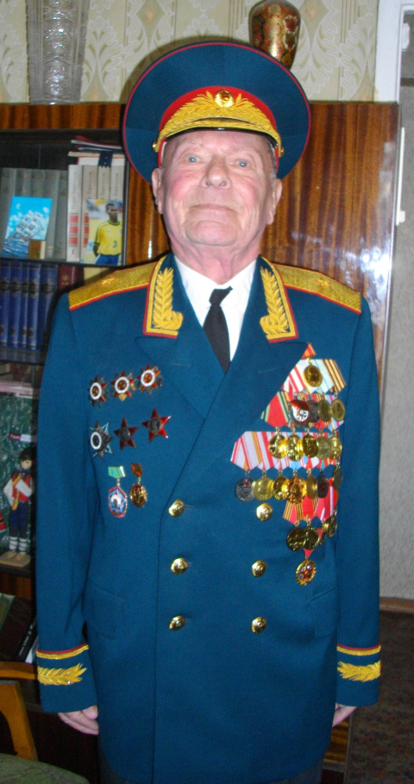
Патриотическая акция: «Бессмертный полк»
Шмуратов Вениамин Александрович родился 24.03.1921г. в г. Бузулук Оренбургской области. Окончил среднюю школу в г. Алма-Ата 1938г. Поступил в Тбилисское горно-конное артиллерийское училище. В июне 1941-го окончил его и был направлен в полк 236-й мотострелковой дивизии. 8 августа направили его на ликвидацию гитлеровских военных соединений. В октябре 1941 года был назначен на должность нач. разведки 1 дивизиона 953 артполка 388 стрелковой дивизии в г. Кутаиси.
Вениамин Александрович принимал участие в обороне города Севастополя в должности начальник штаба, а затем и командира 1-го дивизиона, вплоть до тяжёлого ранения на Сапун-горе 16 июня 1942 года.
Осенью 1942 году был направлен 169 стрелковую бригаду, где формировался резерв Московского военного округа для усиления войск Западного фронта. Он участвовал в боях под Вязьмой и освобождал Смоленск. Там он был помощником начальника штаба артиллерии 192-й дивизии. Там же получил первый Орден «Красной Звезды» за освобождение города Смоленска. В сентябре 1943 года Шмуратов был на 1-ом Белорусском фронте, уже, будучи в звании майора в штабе артиллерии 69-ой Армии. Он принял участие в освобождении Орши, Витебска. Затем Польша. Пулавский плацдарм на Висле. Участвовал в Берлинской операции по взятию г. Берлина в мае 1945 года. Был награждён «Орденом Отечественной войны» 2-ой степени и медалью «За взятие Берлина».
Работал старшим преподавателем Академии генштаба 22 года. Дослужился до звания генерал-майора.. А всего воинской службе отдал 65 лет..

Slide 20
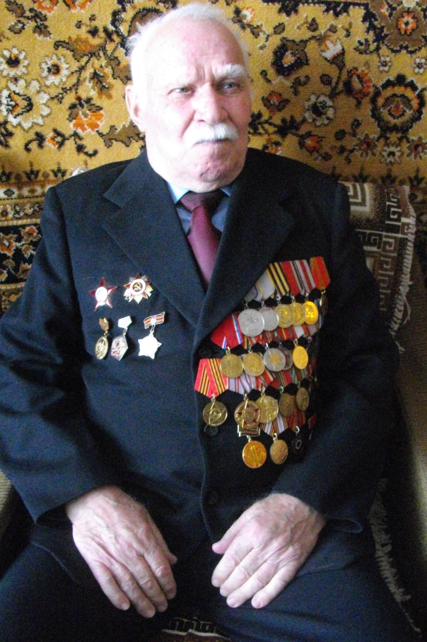
Патриотическая акция: «Бессмертный полк»
Пшенников Василий Александрович родился 13.05.1926г. в селе Старожилово, Рязанской области. Окончил школу и стал работать в колхозе. С июня 1943г. был направлен в 39-ую гвардейскую дивизию, Белорусский фронт. 1944г. в 30-ую кавалерийскую дивизию. Апрель-май 1945г. в 4-ую гвардейскую кубанскую казачество пулемётчиком.. Он участвовал в боях под Курском и освобождал Румынию, Венгрию, Чехословакию. Трижды был тяжело ранен. Осколок до сих пор остался в организме у его.
В 1977 году был уволен из Вооружённых Сил в звании полковника.
Активно участвует в военно – патриотическом воспитании молодёжи. Выступает в школьном музее с воспоминаниями.
4 года руководил игрой «Зарница» Мурманской области.
25 лет прослужил на Черноморском флоте. 13 лет в Североморске.
Награждён: «Орденом Отечественной войны» 1-ой степени, «Орденом Красной Звезды» и медалями «За отвагу», «За боевые заслуги» и юбилейными медалями.

Slide 21
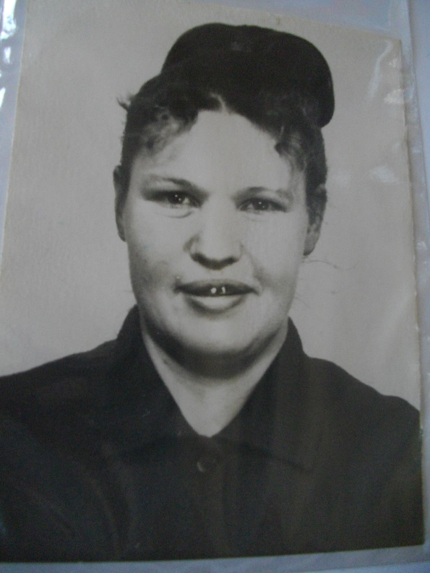
Патриотическая акция: «Бессмертный полк»
Соболева Мария Алексеевна родилась 20.01.1933 году в селе Перестряж, Ульяновского района, Калужской области. Окончила 1-ый класс, когда началась война. Летом все дети в то время работали в колхозе. Осенью1941г. враг захватил их район. Они вынуждены были бежать. Маму её убил снаряд, когда она вошла в дом за продуктами. Дедушку убил немец прикладом, так как он шёл медленно. Брат - Александр уехал в г. Куйбышев на военный завод. Отец – Алексей Филиппович пропал без вести в брянских лесах при отступлении партизан в марте 1943 году. Бабушка Василиса и Маша стали узники войны. Их зимой загнали в летний коровник. Кругом огородили электрическим проводом. Вокруг ходили часовые с овчарками. Все жители сидели на соломе и спали там же. Умерших людей выбрасывали на съедение собакам.
Соболева М.А. по дороге сломала ногу. Врачей не было рядом. Так и осталась на всю жизнь хромой.
13.07.1943 году был освобождён Ульяновский район от фашистов. Награждена медалями: «За доблестный труд к 100-летию со дня рождения В.И. Ленина», «Ветеран труда», юбилейными медалями.
Умерла 09.04.2008 году. Похоронина на Черневском кладбище.

Slide 22
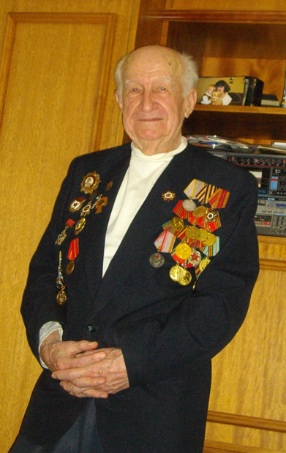
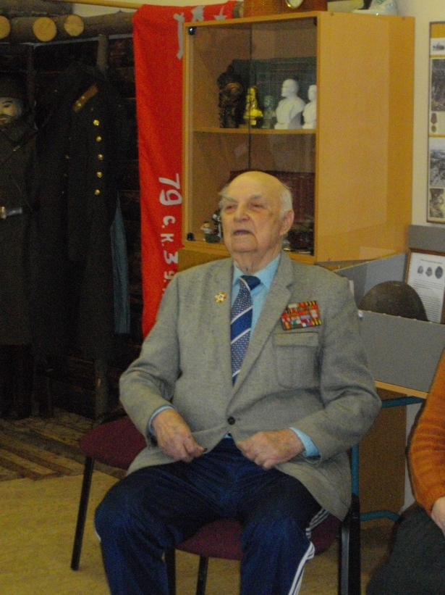
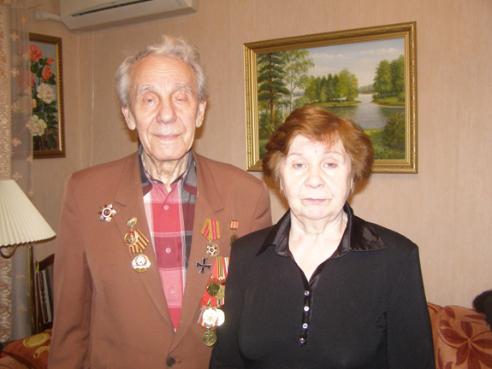
Патриотическая акция: «Бессмертный полк»
Советский солдат, ты навеки герой.
И генерал, и рядовой,
Который прошёл все дороги войны,
И выгнал фашистов с Российской земли.

Slide 23
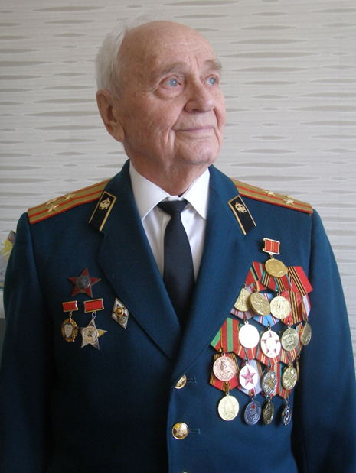
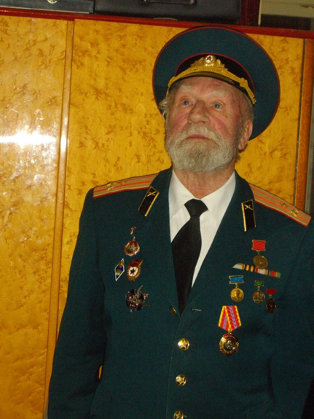
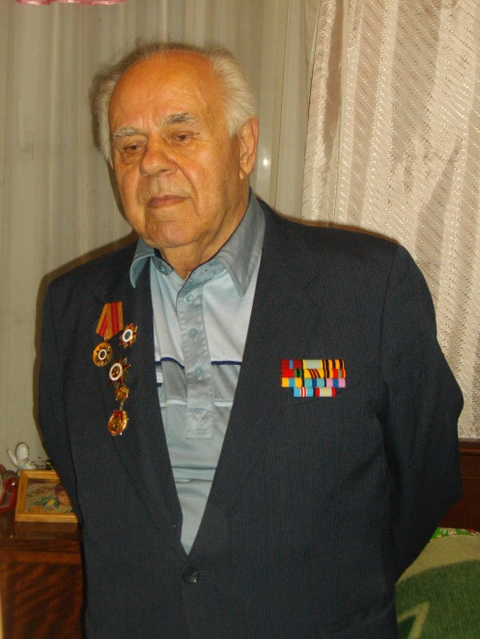
Патриотическая акция: «Бессмертный полк»
Советский солдат – тебе слава, почёт!
Твой подвиг в веках никогда не умрёт,
Бессмертье твоё сохранит навсегда
Вечный огонь и гранита стена!

Slide 24

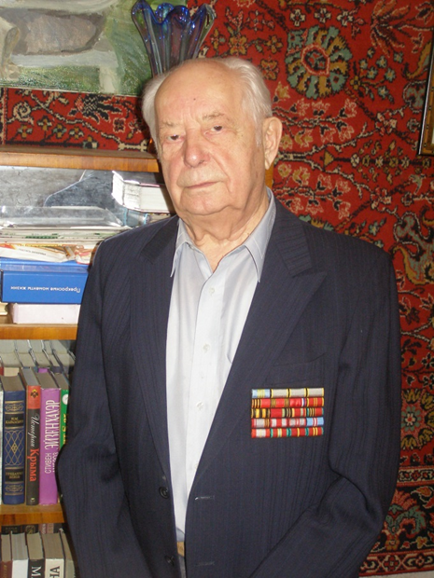
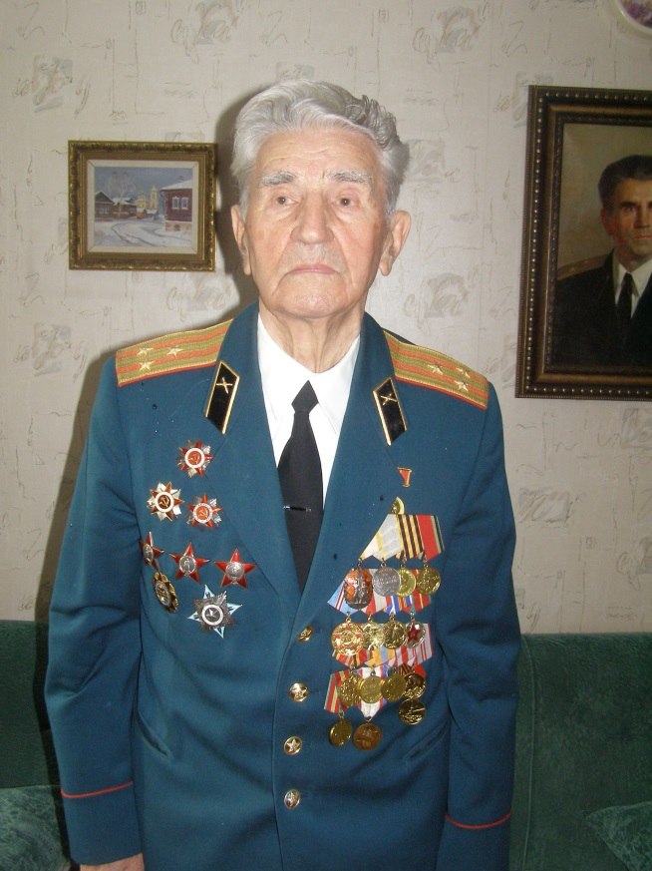
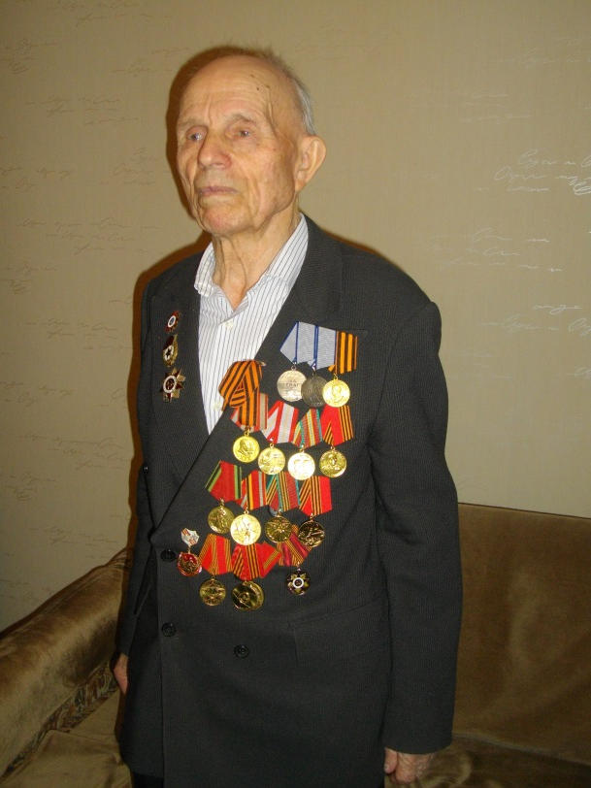

Патриотическая акция: «Бессмертный полк»

Slide 25

Результаты анкетирования
Знают о ВОВ | Не знают о ВОВ | Помнят о подвигах родных и близких | Не знают об участии родственников в ВОВ | Равнодушны к подвигам фронтовиков | Не равнодушны к подвигам фронтовиков
99% | 1% | 79% | 21% | 5% | 95%
Ну что сказать вам, ветераны?
Что не дают покоя раны,
Что вам порой от них не спится?
Сказать про то, как вы сражались,
В окопах мокли под дождем,
Как вы в атаку поднимались,
Под плотным вражеским огнем?

Slide 26
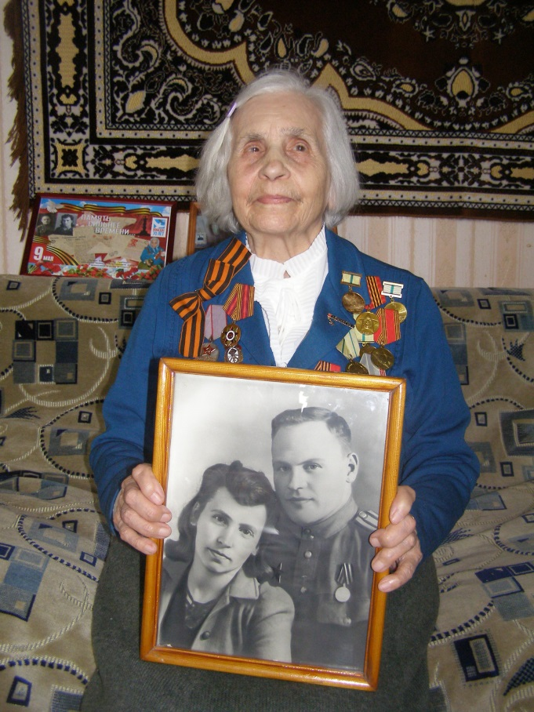
Патриотическая акция: «Бессмертный полк»
Бессмертный полк опять в строю,
Участвует в торжественном параде,
Портреты победителей несут
Бессмертие представлено к награде.
В поблекших снимках разных лет
Видна война - эпоха лихолетья
Грудь в орденах за множество побед,
За мир в стране на многие столетия.

Slide 27
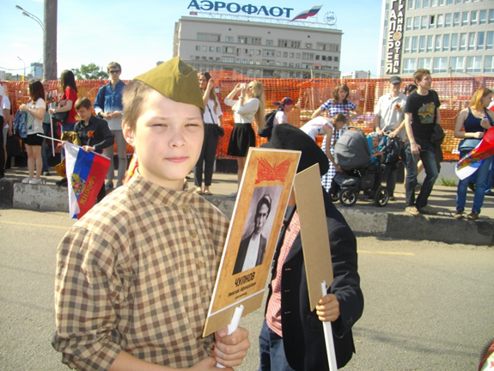
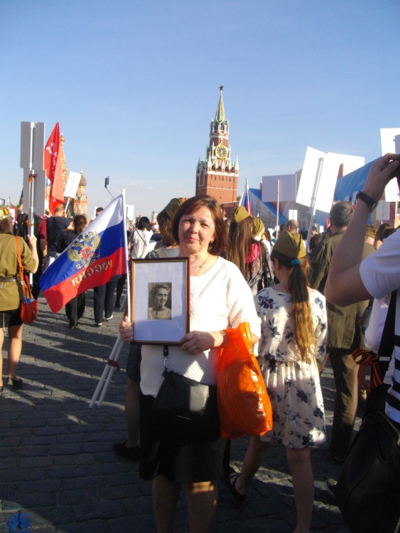
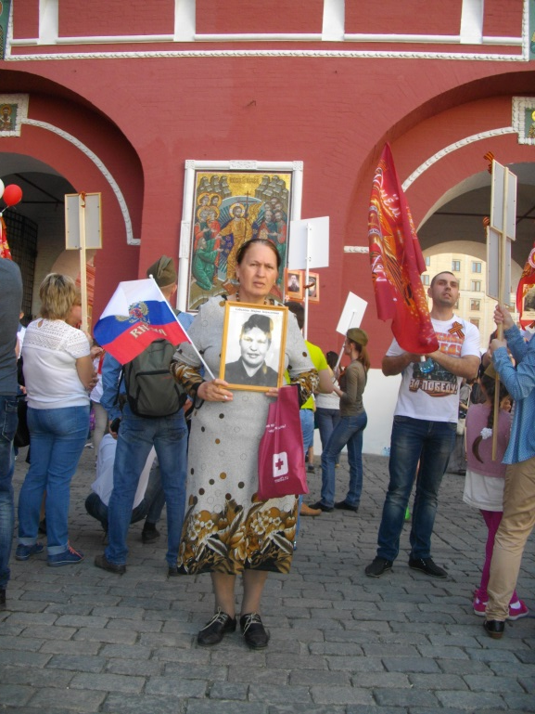
Патриотическая акция: «Бессмертный полк
Встреча обучающихся на площади у Белорусского вокзала
Педагоги на Красной площади с портретами своих родных

Slide 28
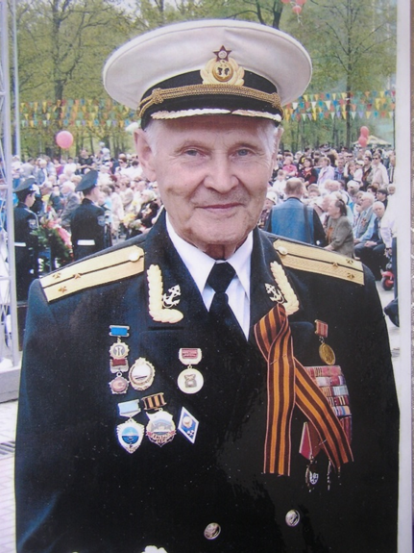
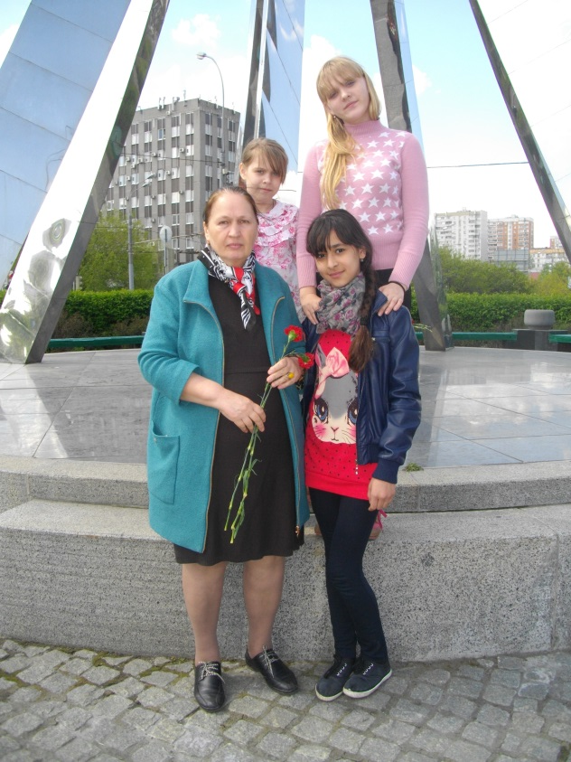
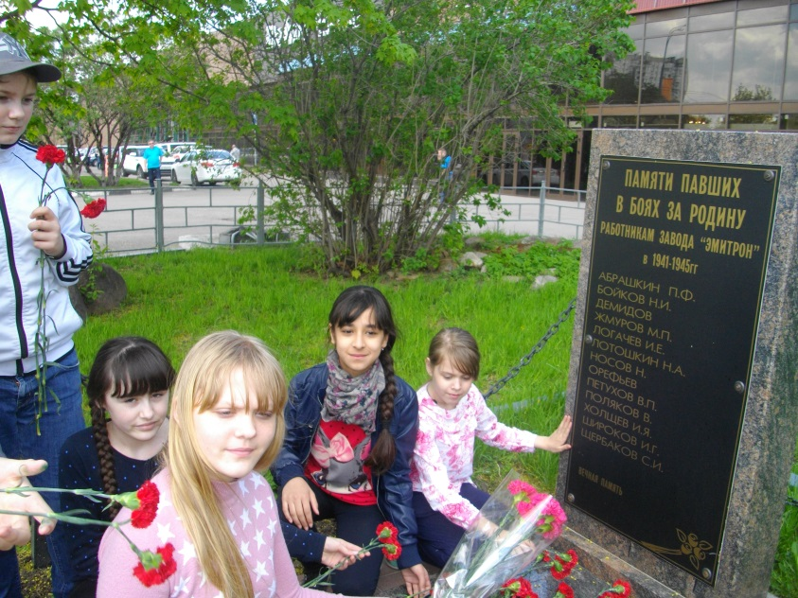
Патриотическая акция: «Бессмертный полк»
Вахта памяти: корабль «Фрегат» - памятник морякам-черноморцам; камень, посвящённый участникам ВОВ завода «Эмитрон»

Slide 29


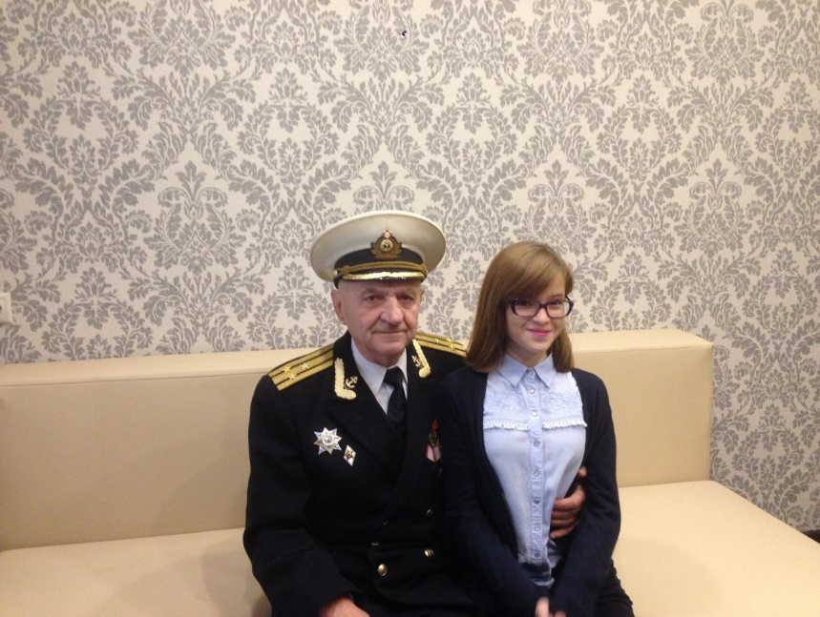
Патриотическая акция: «Бессмертный полк»
Друзья, не забывайте о родных,
В истории оставьте след,
Вы напишите на страничке
О подвигах героев давних лет!

Slide 30
- создать книгу Памяти нашего музея
- продолжить изучение семейных архивов
- предложить результаты своих исследований
- использовать в экспозициях Виртуального музея школы
- ежегодно участвовать в акции «Бессмертный полк – Москва»
Перспективы развития:

Slide 31
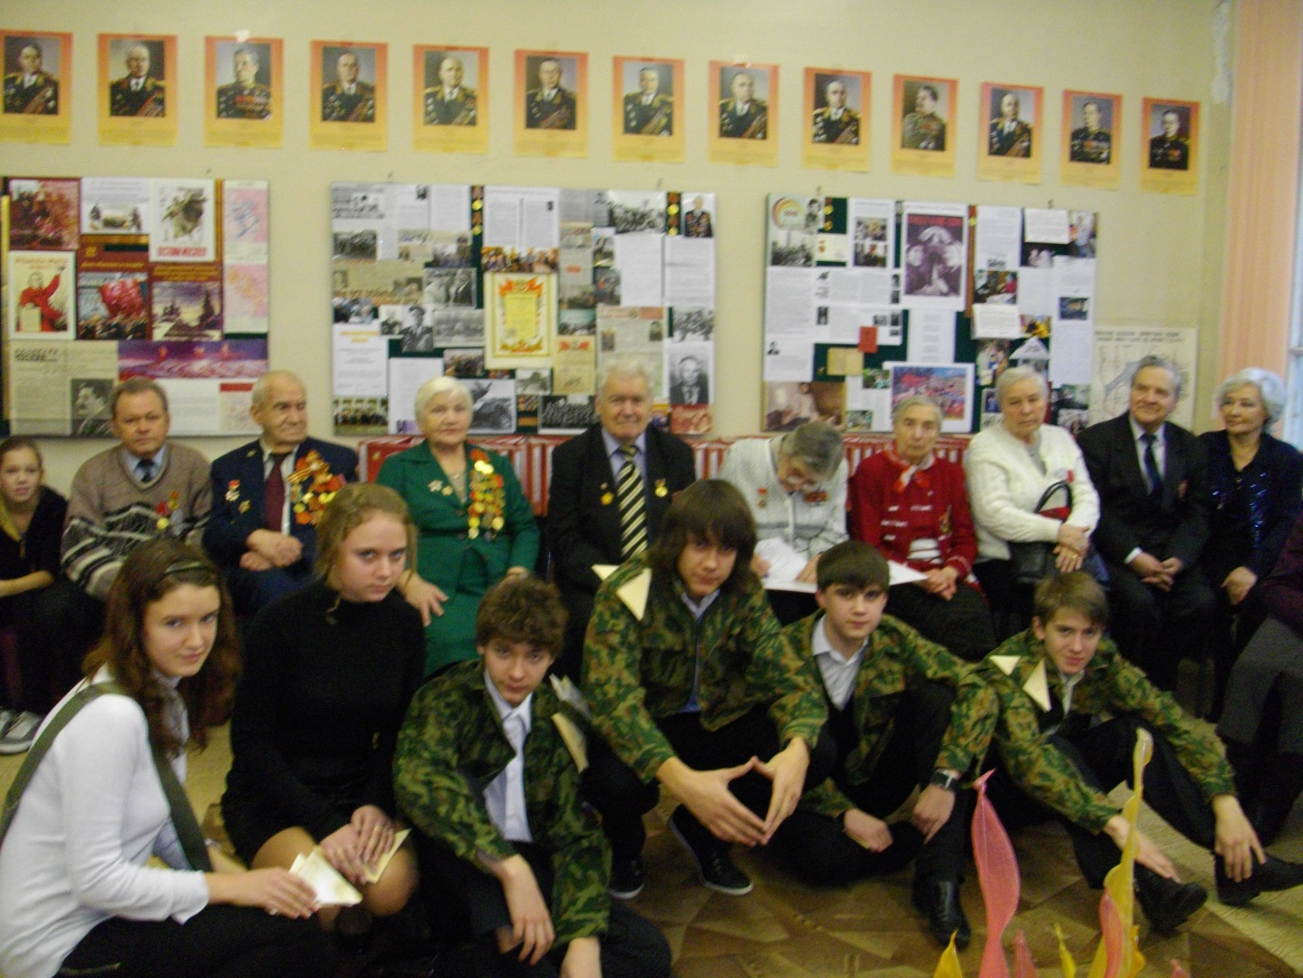
Спасибо !

